Slide 1
QuGenome
ETSI Quantum Key Distribution (QKD) protocol

Slide 2
O que é ?
Atualmente a segurança dos métodos de negociação de chaves criptográficas por canais inseguros é apenas garantida pela dificuldade em termos de poder computacional exigida para uma parte externa “quebrar” estas chaves
Estes métodos tornam-se inseguros na presença de um computador quântico
O QKD (Quantum Key Distribution) da ETSI (European Telecommunications Standard Institute) é um método de distribuição de chaves criptográficas que visa solucionar este problema, usando primitivas criptográficas garantidas pelas leis da física
O QKD é seguro até contra poder computacional ilimitado, quântico e clássico

Slide 3
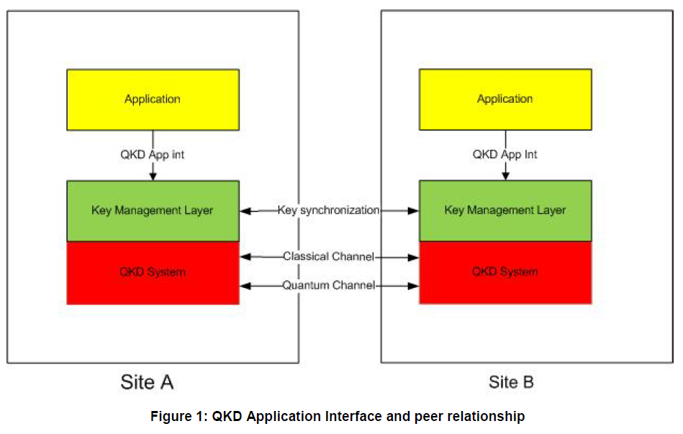
Interação entre uma App e o Sistema QKD

Slide 4
Key Management Layer
A camada de gestão de chaves é uma camada presente em cada par que participa na troca de informação
Tem como objetivo separar e ordenar as chaves obtidas pelo protocolo QKD e distribuir pelas aplicações garantindo que estas se encontram sincronizadas entre pares
Estas chaves deverão ser descartadas uma vez utilizadas de forma a não serem reveladas

Slide 5
Funções necessárias à API da camada de gestão de chaves
QKD_OPEN
QKD_CONNECT_NONBLOCK
QKD_CONNECT_BLOCKING
QKD_CLOSE
QKD_GET_KEY

Slide 6
Key Handle
“A unique handle to identify the group of synchronized bits providaded by the QKD Key Manager to the application”
Objeto com o objetivo de identificar as chaves distribuídas pela API

Slide 7
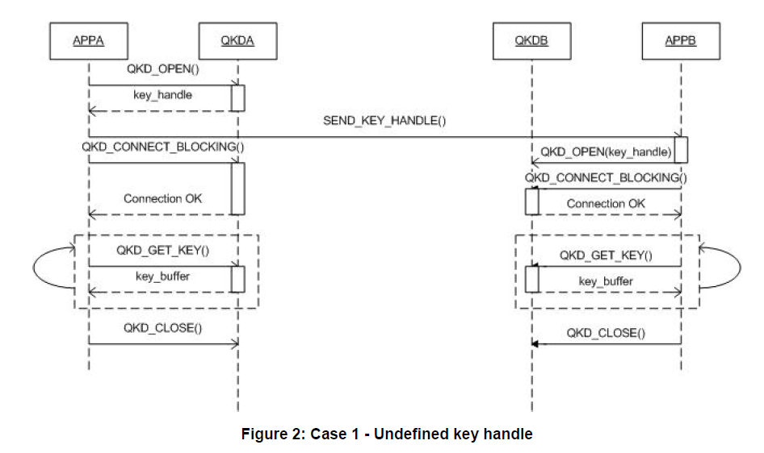
Diagramas de sequência para API

Slide 8
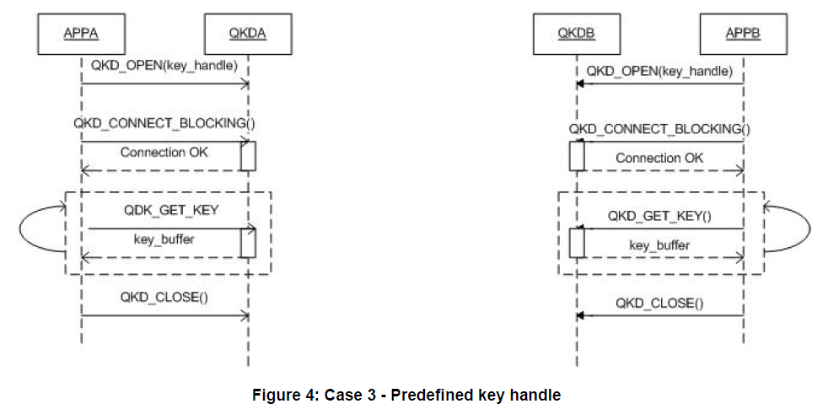

Slide 9
Fontes
https://www.etsi.org/images/files/ETSIWhitePapers/QuantumSafeWhitepaper.pdf

